Slide 1
Inicio
Presiona START
NO
YES
Genera secuencia
LEDS
(111,011,001,000)
Tiempo en DISPLAY
Apagar LEDS
Esperar tiempo Aleatorio
1 – 10 segundos
YES
Botón
Correcto
Encender LED aleatorio
Registrar tiempo
Penalidad +1s
NO
Presiono
Botón en
t <= 10s
NO
YES
Apagar LED
Registrar tiempo

Slide 2
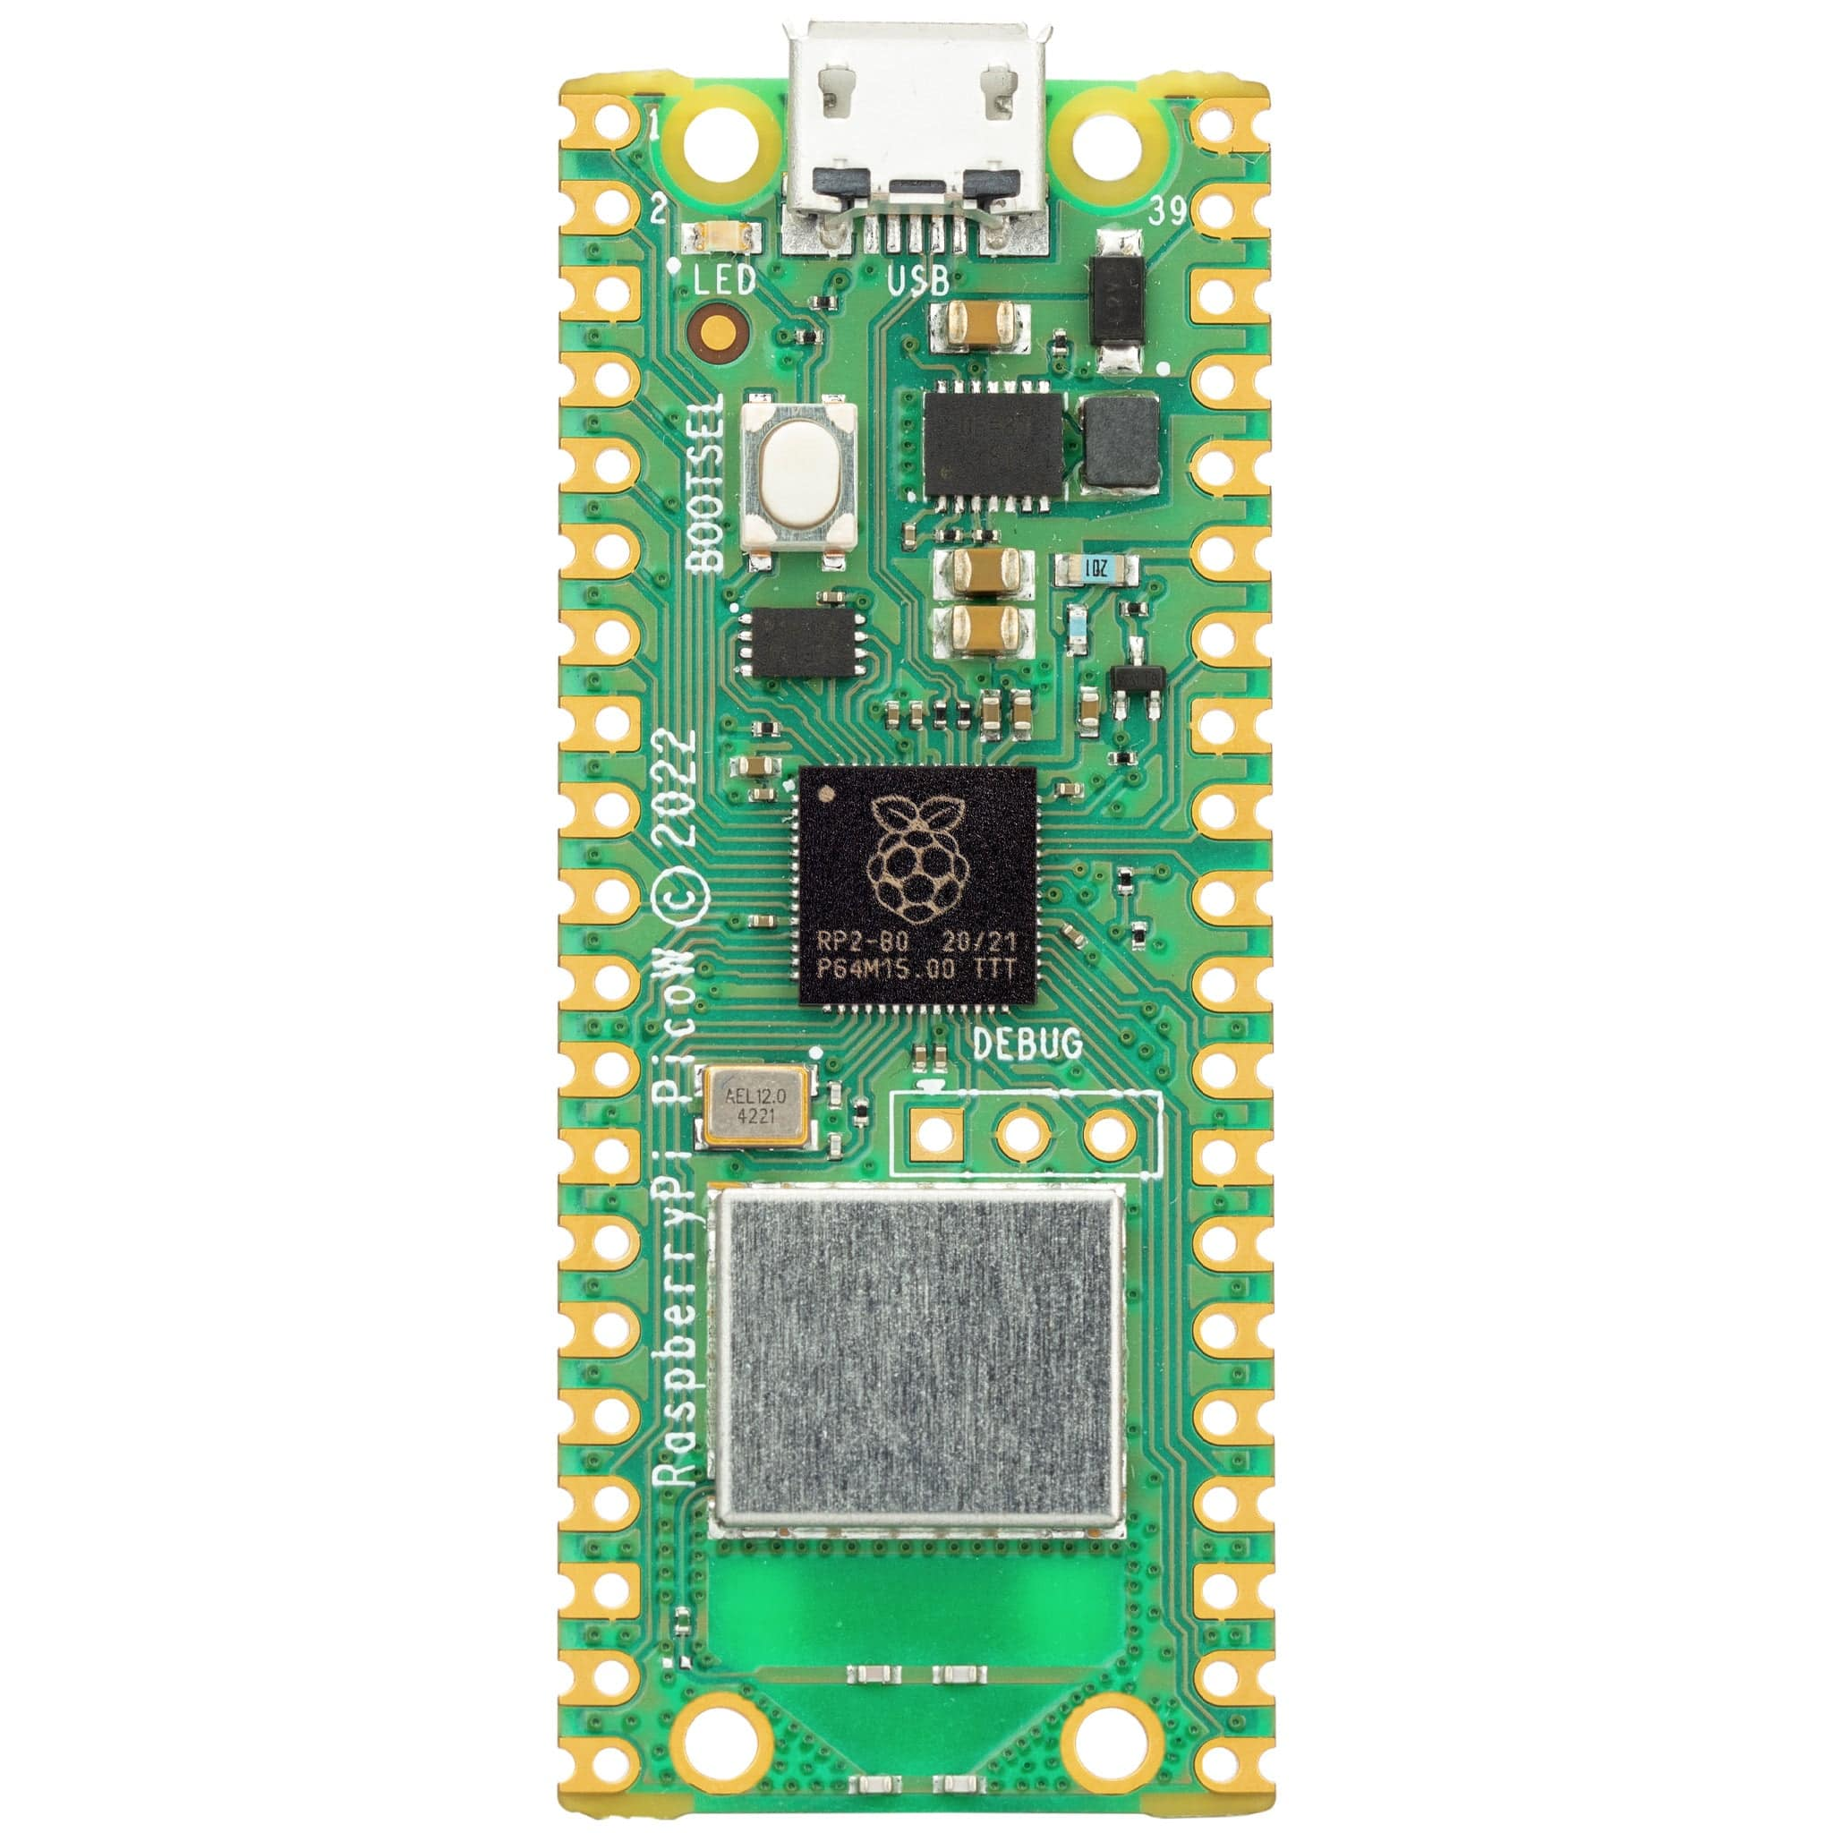
5V
7448
10K
10K
10K
1K
1K
1K
1K
330
330
330

